Slide 1

Marque : qu’elle prenne vie.
introduction

Slide 2






Fondements Stratégiques de la Marque
Positionnement
Différenciation concurrentielle
Persona Cible
Profils détaillés des clients idéaux
Vision, Mission, Valeurs
Fondement philosophique de la marque
La fondation solide d'une marque repose sur une stratégie clairement définie. Cette étape cruciale commence par l'articulation de votre vision (ce que votre entreprise aspire à devenir), votre mission (comment vous y arriverez) et vos valeurs fondamentales (principes directeurs).
L'identification précise de votre audience cible à travers des personas détaillés permet d'orienter efficacement vos efforts marketing. Parallèlement, une analyse approfondie de la concurrence révèle les opportunités de différenciation, essentielle à un positionnement distinct et mémorable sur le marché.

Slide 3
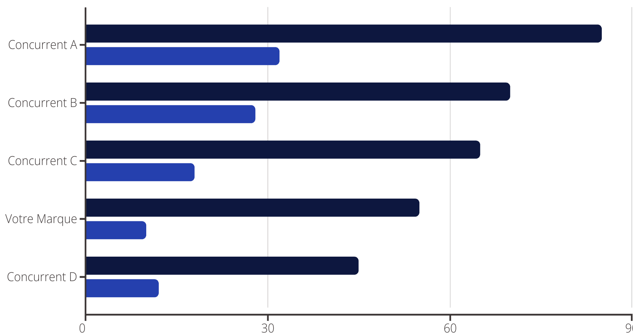
Analyse Concurrentielle Approfondie
Force de la Marque
Part de Marché
Une analyse concurrentielle rigoureuse est indispensable avant de finaliser votre positionnement. Cette démarche méthodique implique d'identifier les acteurs principaux de votre secteur et d'évaluer leurs forces, faiblesses, et propositions de valeur distinctives.
Examinez attentivement leurs stratégies de communication, canaux de distribution, gammes de prix et relations clients. Cette étude comparative révélera les espaces vacants du marché – opportunités stratégiques où votre marque pourra s'implanter avec une offre distinctive et répondant à des besoins non satisfaits.

Slide 4





Création de l'Identité Nominale
Brainstorming
Génération d'idées créatives sans filtres
Sélection
Filtrage selon critères stratégiques
Vérification
Disponibilité juridique et linguistique
Protection
Dépôt de marque et sécurisation
Le choix du nom de votre marque représente une décision stratégique majeure. Un nom efficace doit être mémorable, distinct, évocateur de votre positionnement, et phonétiquement agréable. Il doit également être disponible juridiquement et éviter toute connotation négative dans les marchés visés.
Parallèlement, développez un slogan ou une tagline qui capture l'essence de votre promesse de marque en quelques mots percutants. Cette signature verbale accompagnera votre nom et renforcera votre message principal auprès de votre audience cible.

Slide 5








Conception de l'Identité Visuelle
Palette de Couleurs
Typographies
Définition des couleurs primaires et secondaires reflétant les valeurs et émotions de la marque
Sélection de polices principales et d'accompagnement pour titres et contenus
Logo & Symboles
Imagerie & Iconographie
Création d'éléments graphiques distinctifs et déclinaisons adaptatives
Style visuel des photos, illustrations et icônes renforçant l'identité
L'identité visuelle traduit votre positionnement stratégique en éléments graphiques cohérents. Au cœur de ce système se trouve votre logo – combinaison stratégique de typographie, symboles et couleurs qui incarnera instantanément votre marque dans l'esprit du public.
Une charte graphique complète documentera précisément l'utilisation de ces éléments visuels, garantissant une cohérence parfaite à travers tous vos points de contact. Cette constance visuelle renforce la reconnaissance immédiate et bâtit progressivement la valeur perçue de votre marque.

Slide 6



Élaboration du Storytelling de Marque
Définir l'histoire fondatrice
Origines, motivations et vision
Établir la voix et le ton
Personnalité verbale distinctive
Articuler les messages clés
Arguments de vente principaux
Le storytelling transforme votre marque d'un simple produit en une entité relationnelle chargée d'émotions. Commencez par définir votre récit fondateur – l'histoire authentique qui explique pourquoi votre entreprise existe, les problèmes qu'elle résout et sa vision transformative.
Cultivez ensuite une voix distinctive qui reflète la personnalité de votre marque. Est-elle autoritative ou amicale? Sophistiquée ou accessible? Traditionnelle ou innovante? Cette tonalité doit rester constante à travers vos communications et renforcer naturellement votre positionnement stratégique.

Slide 7
Construction d'une Culture d'Entreprise Alignée
Incarnation des Valeurs
Recrutement Stratégique
Ambassadeurs Internes
Les valeurs ne doivent pas rester théoriques mais s'incarner dans les comportements quotidiens de l'équipe. Chaque décision et interaction devient une opportunité de démontrer l'authenticité de ces engagements.
Sélectionnez des collaborateurs qui s'alignent naturellement avec vos valeurs fondamentales. L'adéquation culturelle est aussi importante que les compétences techniques pour maintenir l'intégrité de votre marque.
Formez vos équipes pour qu'elles deviennent les premiers ambassadeurs de votre marque. Leur compréhension profonde et leur adhésion à votre mission sont essentielles à une communication authentique.
La culture d'entreprise constitue le moteur interne de votre marque, garantissant que l'expérience externe promise aux clients trouve sa source dans des convictions profondément ancrées en interne. Une marque forte s'appuie sur une culture organisationnelle alignée avec ses valeurs déclarées.
Cette cohérence entre l'image projetée et la réalité vécue par les équipes crée une authenticité perceptible par les clients et partenaires. Dans un monde où la transparence s'impose progressivement, cette intégration entre culture interne et promesse externe devient un avantage concurrentiel déterminant.

Slide 8








Activation et Gestion Continue de la Marque
Déploiement
Mesure
Lancement coordonné sur tous les canaux
Suivi des indicateurs de performance
Adaptation
Évaluation
Ajustements stratégiques continus
Analyse des perceptions et retours
La création d'une marque n'est pas un projet ponctuel mais un processus continu. Après avoir défini votre stratégie, identité visuelle et narratif, vous devez orchestrer un déploiement coordonné à travers tous vos points de contact – digital, physique et humain.
Établissez des métriques claires pour évaluer régulièrement la performance de votre marque : notoriété, perception, fidélité et valorisation. Une marque est un actif vivant qui nécessite une attention constante et des ajustements stratégiques pour rester pertinente face aux évolutions du marché et des attentes des consommateurs.

